Slide 1
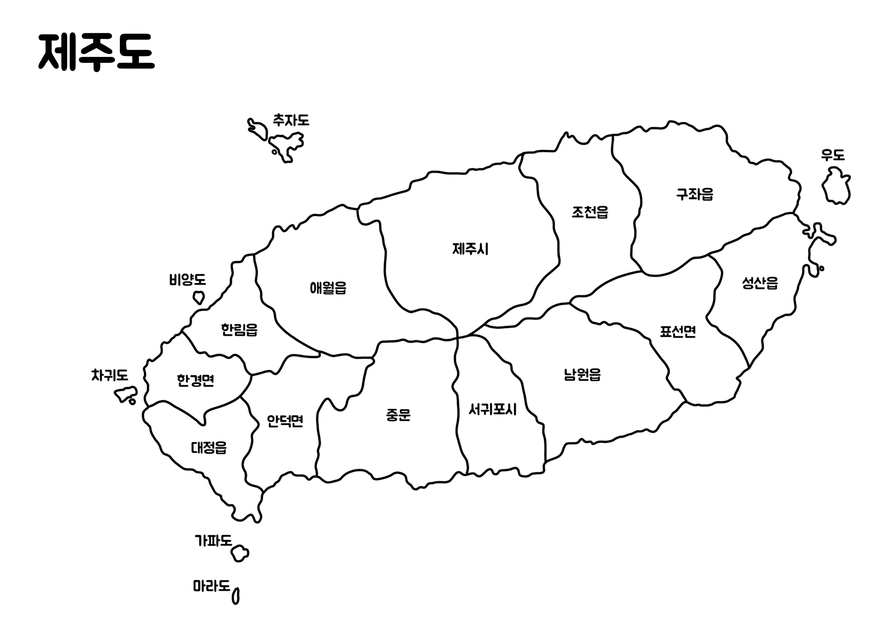
북(애월,제주,조천) , 동(구좌,성산,표선면) , 남(중문, 서귀포, 남원) , 서(한림, 한경, 대정읍, 안덕면) + 섬
제주도 지역
구좌읍
조천읍
제주시
애월읍
한림읍
한경면
대정읍
안덕면
중문
서귀포시
남원읍
표선면
성산읍
추자도
우도
비영도
차귀도
가파도
마라도

